Slide 1
Forskning om pfas inom SGI
Michael Pettersson 2023-11-22

Slide 2
Pågående forskning kring PFAS
RU PFAS - Regeringsuppdrag utveckling av åtgärdsmetoder
LIFE SOuRCE – Utveckling av ett treatment train för PFAS i grundvatten
Mer info, se https://life-source.se/sv/start-2/
PL: Dan Berggren Kleja (dan.berggren.kleja@sgi.se)
Utvärdering av laktester för PFAS
PL: Anja Enell (anja.enell@sgi.se)
PFAS i biogödsel från matavfall och stallgödsel
Arbetet kommer att publiceras av Avfall Sverige
PL: Malin Montelius (malin.montelius@sgi.se)

Slide 3
Åtgärdsmetoder inom RU PFAS
Projektnr | Metod | Syfte | Drivs av
1 | Jordtvätt (del av ett treatment train) | Rena jord | SGI och SGU i samarbete med entreprenör
2 | In situ stabilisering | Begränsa spridning med grundvatten | SGI och SGU i samarbete med entreprenör
3 | Termisk behandling | Rena jord | Örebro universitet i samarbete med SGI
4 | Luftinjektering (air sparging) | Rena grundvatten | SLU i samarbete med SGI

Slide 4
Utvecklings- och verifieringsarbete Jordtvätt
Hur kan tvättsteget utvecklas för att förbättra reningsgraden?
Hur ska PFAS i restprodukter (finfraktion och tvättvatten) minimeras
Klarar metoden att behandla PFAS generellt eller enbart vissa PFAS?
Kan processen även tillämpas på mer finpartikulära jordar förorenade med PFAS?
Laboratorieskala pilotskala
PL: Malin Montelius (malin.montelius@sgi.se)
Jord >0,063 mm
Koncentrat till destruktion
Jordtvätt
SAFF
Vatten & jord <0,063 mm
Renat vatten och jord <0,063 mm

Slide 5
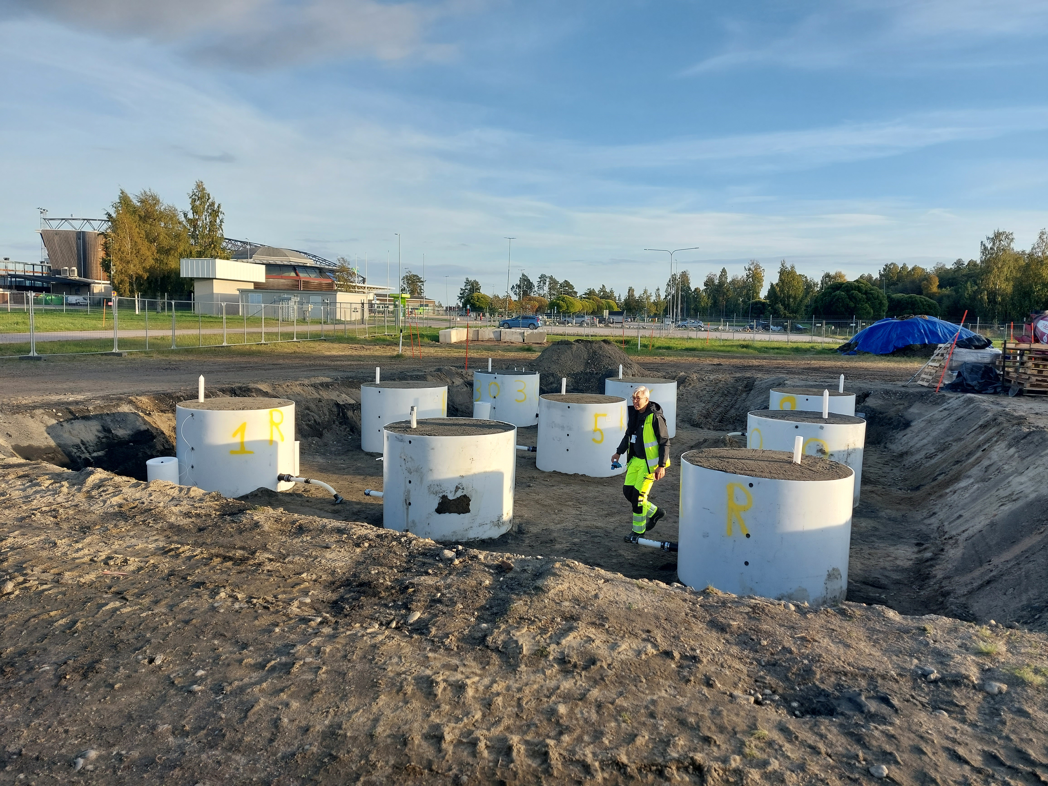
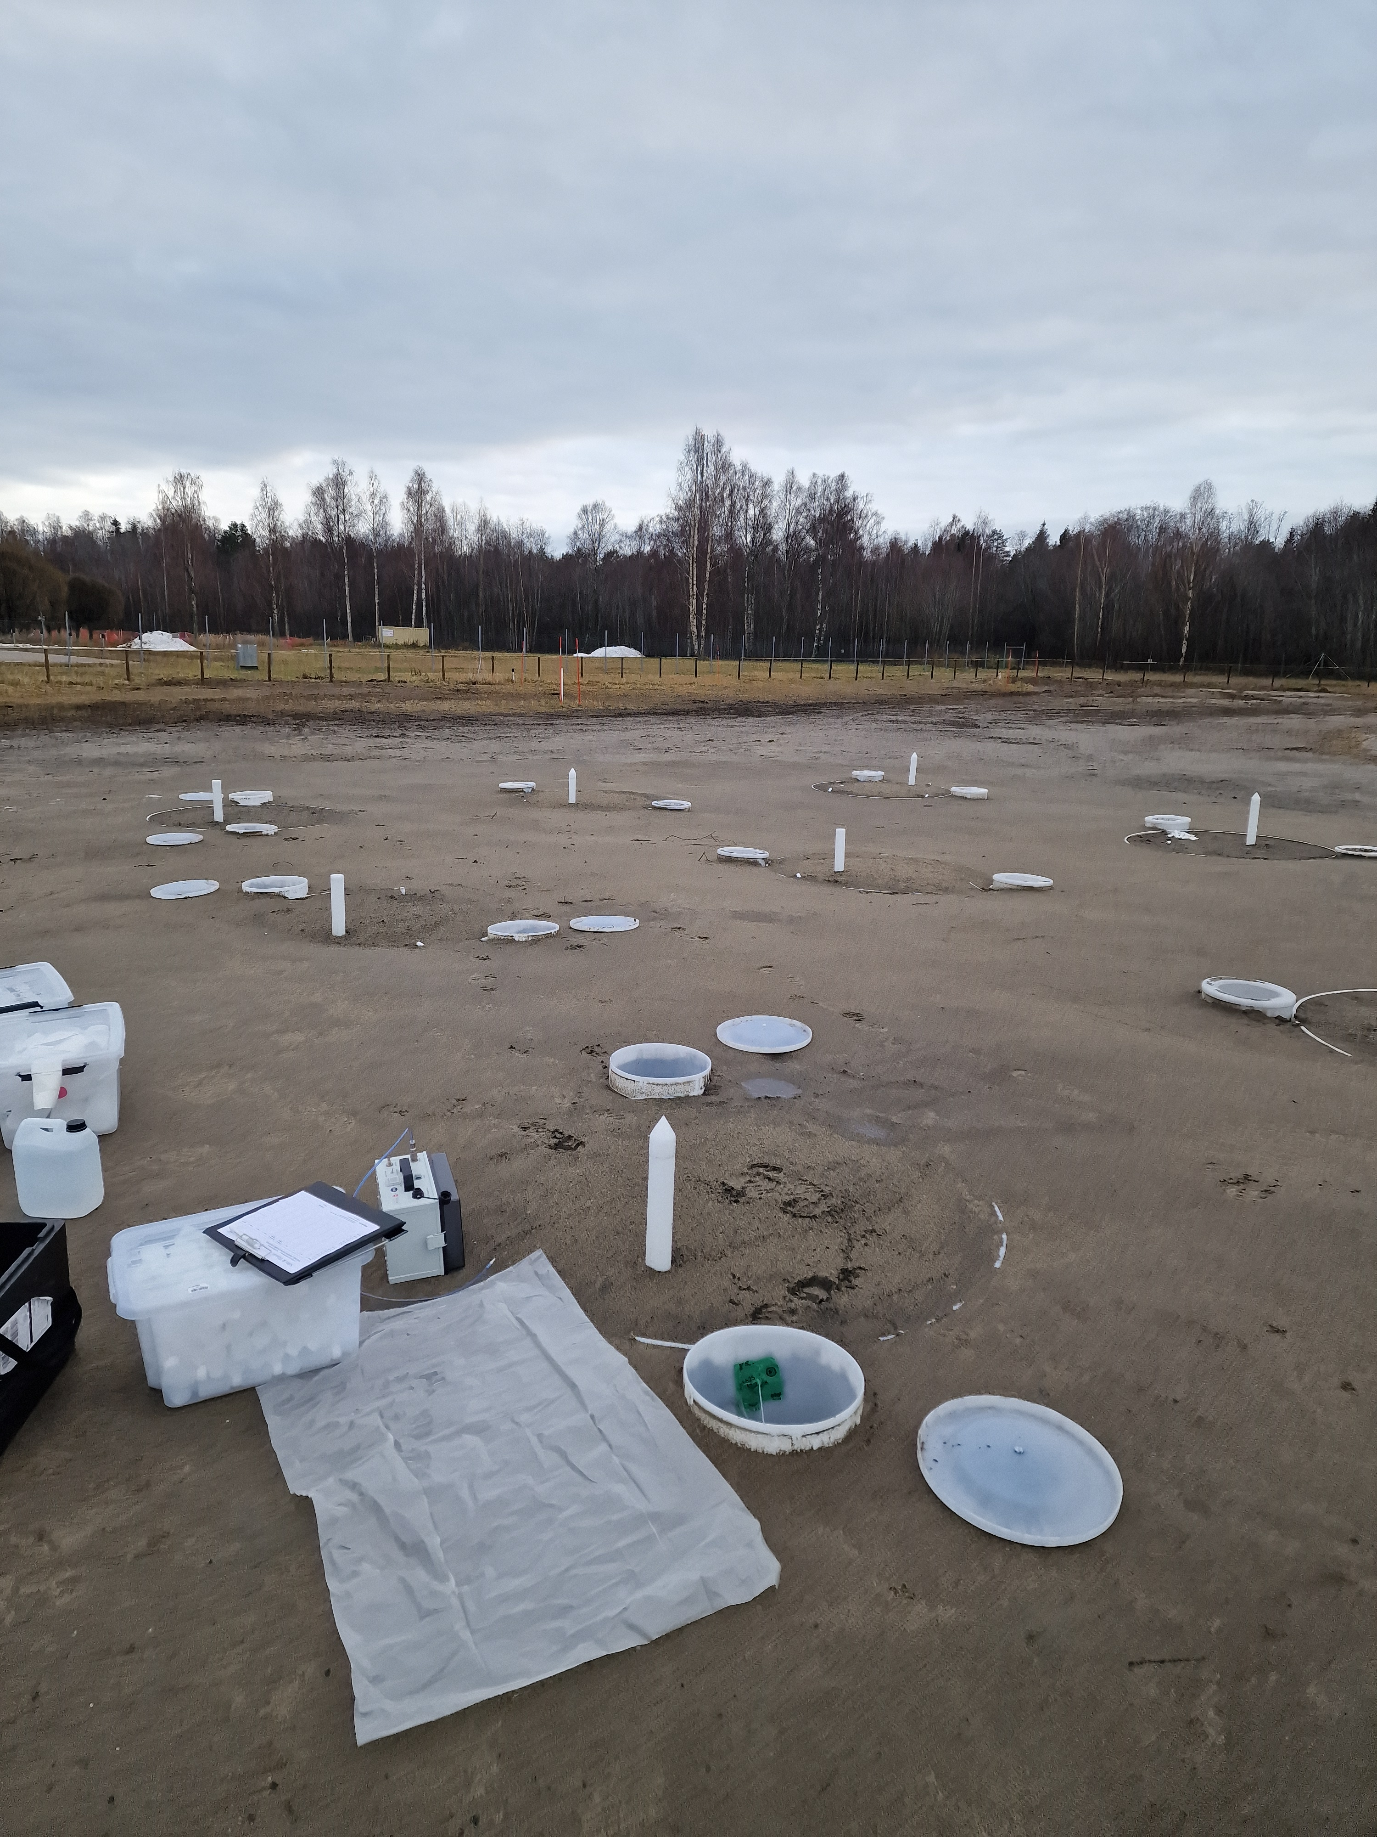
in situ stabilisering - Site 1
Syfte: demonstrera och utvärdera behandling av källterm med aktivt kol för att förhindra spridning av PFAS från källzoner
Två delprojket: a) omättad zon, b) mättad zon
Försök i omättad zon
Förorenad jord och aktivit kol typ A
Förorenad jord och aktivit kol typ B
Kontroll med förorenad jord enbart
Injektering av aktivt kol i mättad zon inleds nästa vår
PL: Sara Sahlin (sara.sahlin@sgi.se)
Foto: Michael Pettersson, SGI
Foto: Marko Filipovic, Sellén & Filipovic

Slide 6
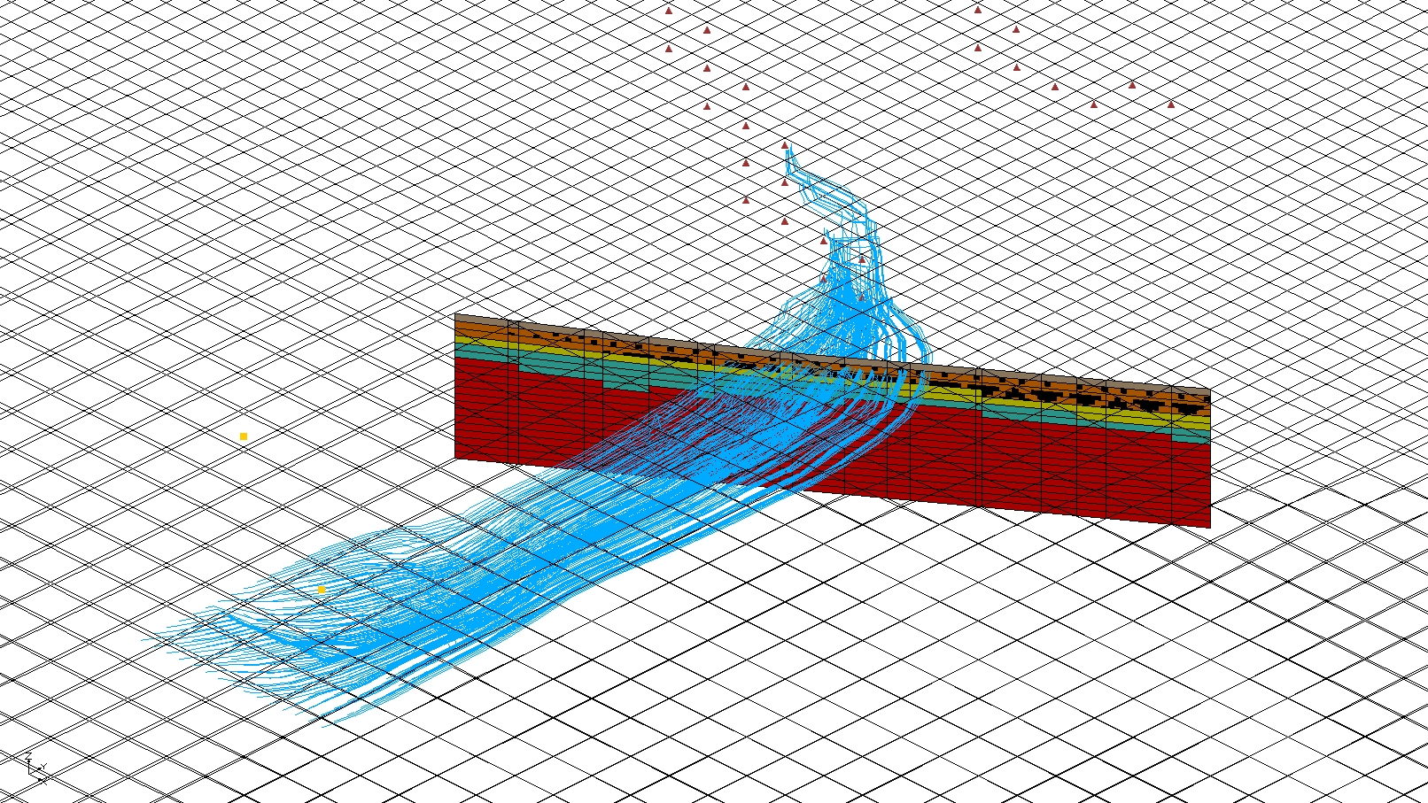
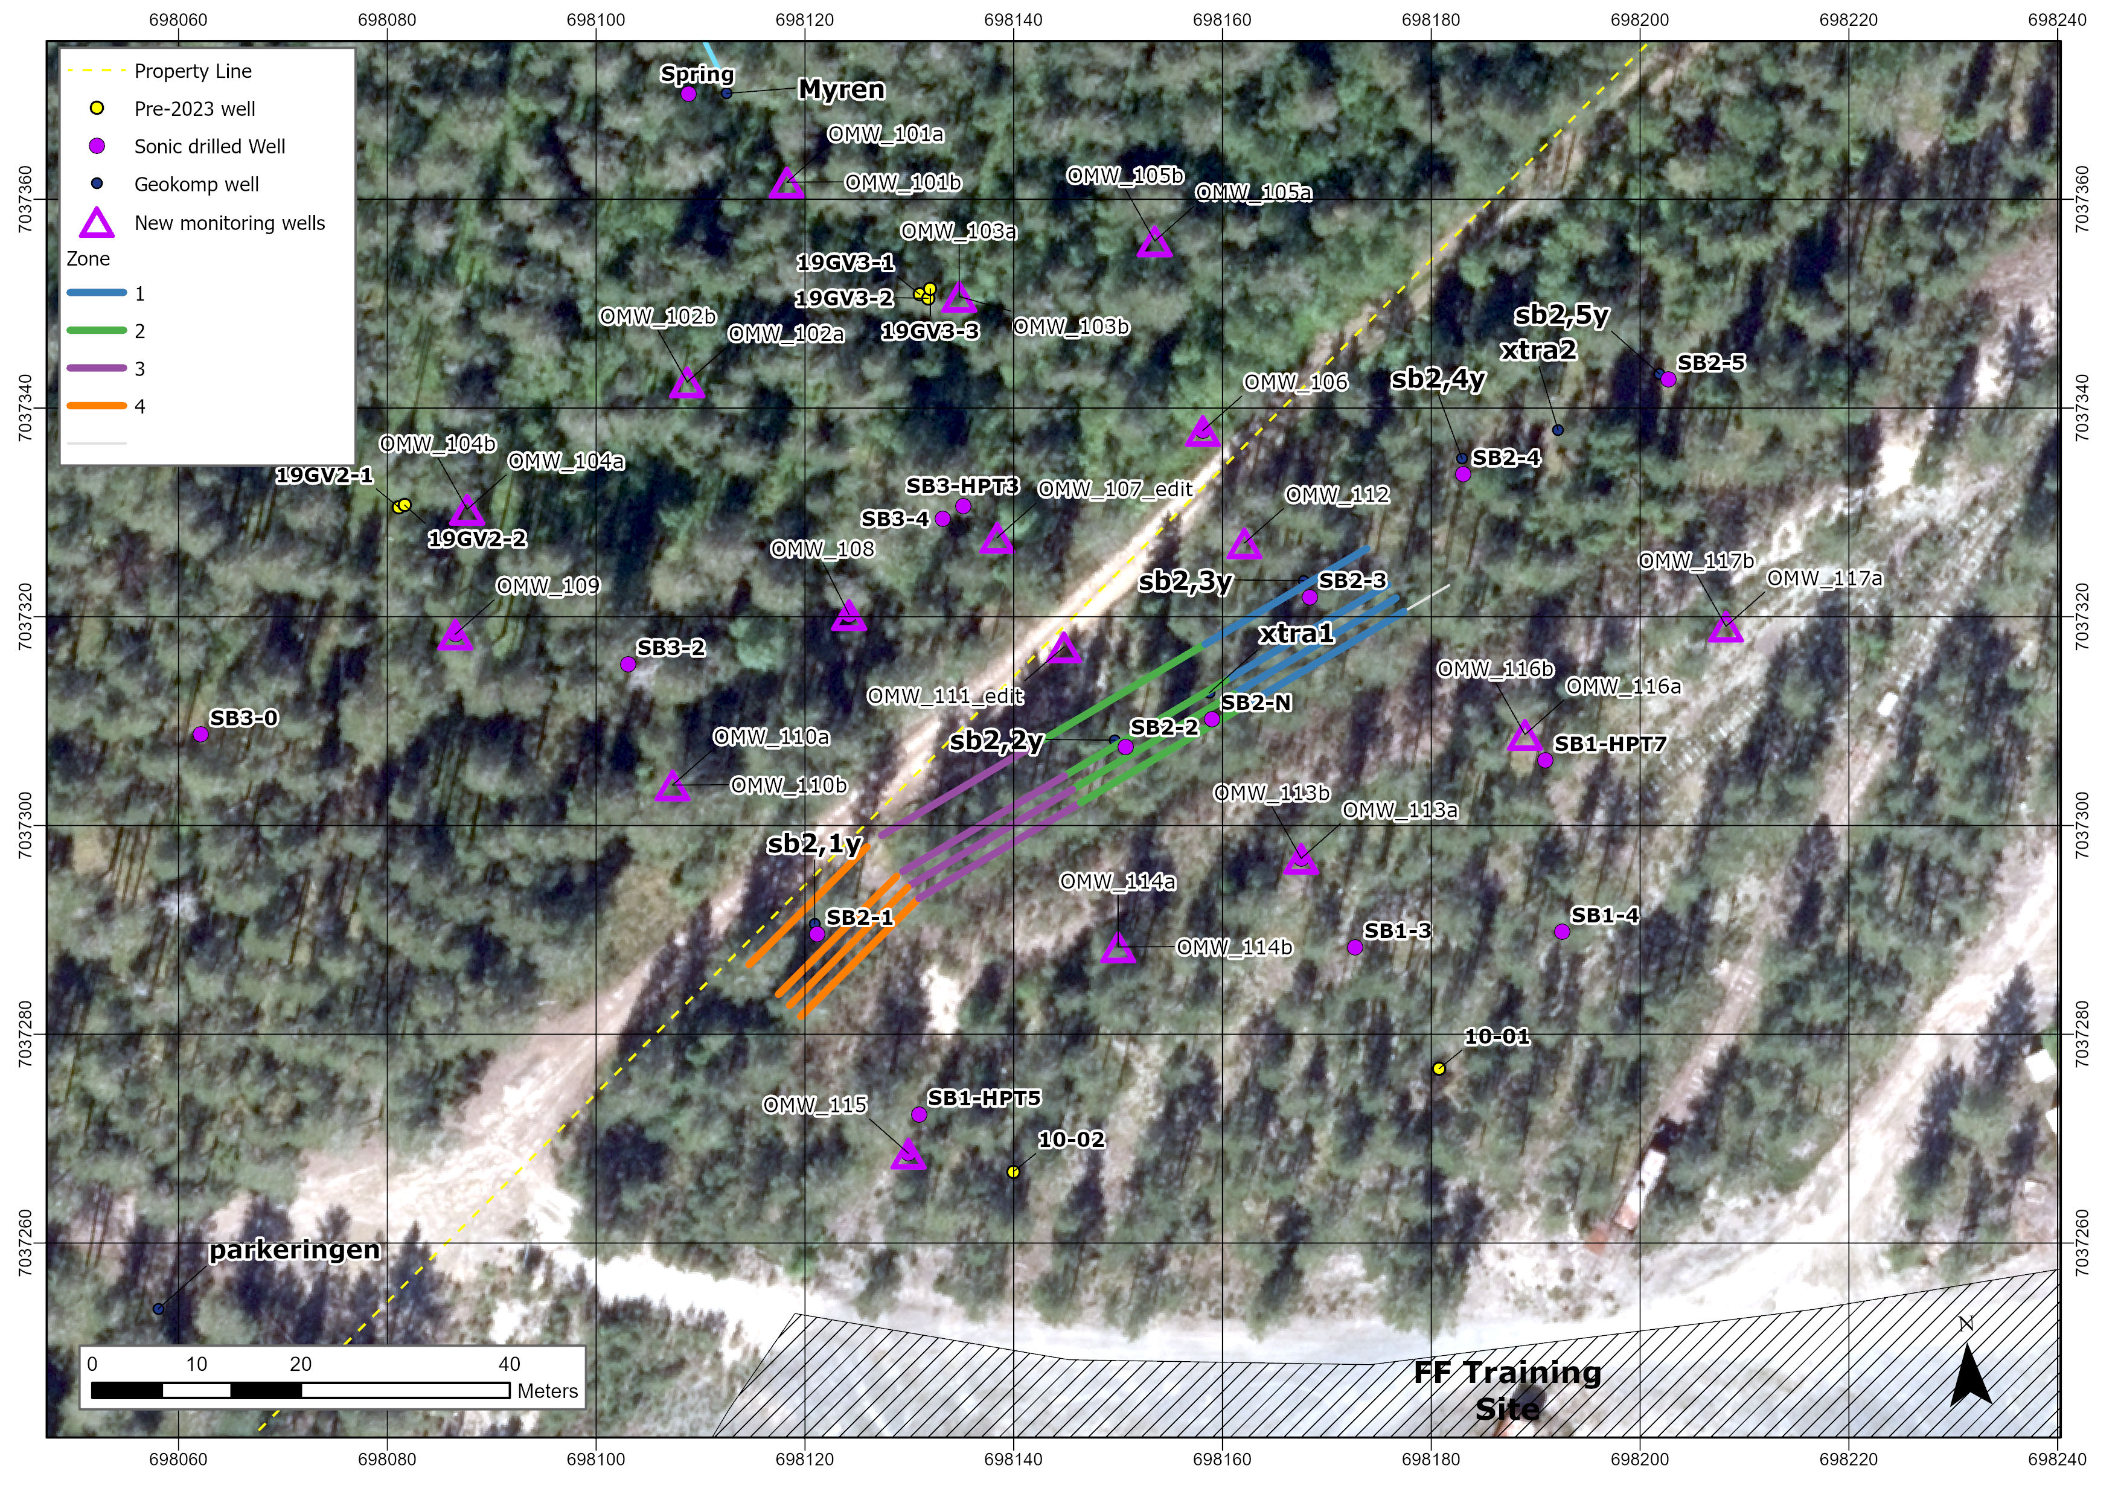
in situ stabilisering - site 2
Syfte: demonstrera och utvärdera en metod för att stoppa en föroreningsplym
Anläggande av en barrier genom injektering av kolloidalt aktivt kol
Längd: ca 70 m
Bredd: ca 5 m
Djup: ca 4,5 m
Hydrogeologisk modellering
Nästa fas: uppföljning av åtgärden
PL: Sara Sahlin (sara.sahlin@sgi.se)

Slide 7
Tack
För er uppmärksamhet
michael.pettersson@sgi.se

